Slide 1
ООО САНАТОРИЙ «КАВКАЗ» г. Нальчик КБР с 24.03.23 по 30.03.23

Slide 2
Лобное место подведение итогов дня
В марте 26 малчишек и девчонок Тацинского района отдыхали по самостоятельно приобритенным путевкам в составе двух спортивных групп в санатории «Кавказ» во главе с руководителем группы: Мельниковым Сергеем Анатольевичем, Бобровой Еленой Михайловной.

Slide 3
Любимая столовая и бювет с минеральной водой
Сбалансирование питаие, залог крепкого здоровья!
Минеральная вода, для желудка нам нужна!

Slide 4
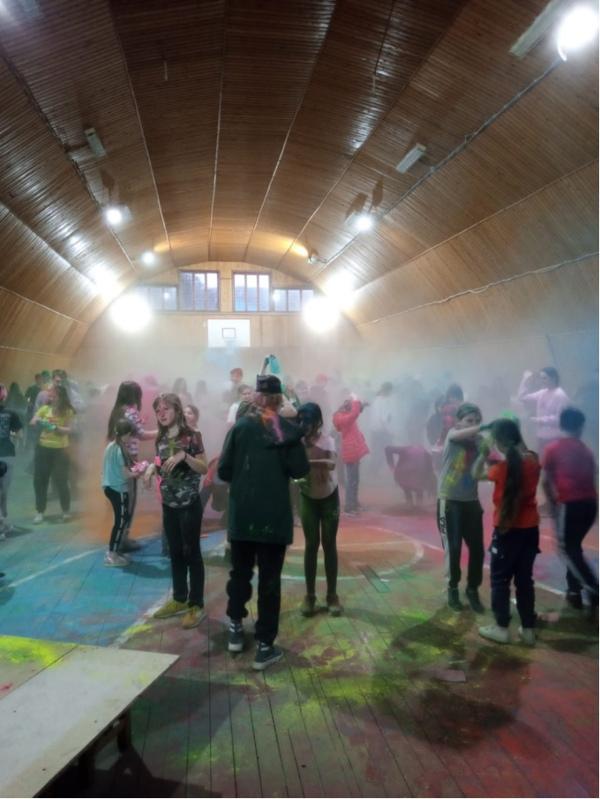
Увликательные мероприятия
Холли
Краски детства

Slide 5
Экскурсия в Нальчинский зоопарк

Slide 6
Экскурсия по достопримечательным места Нальчика

Slide 7
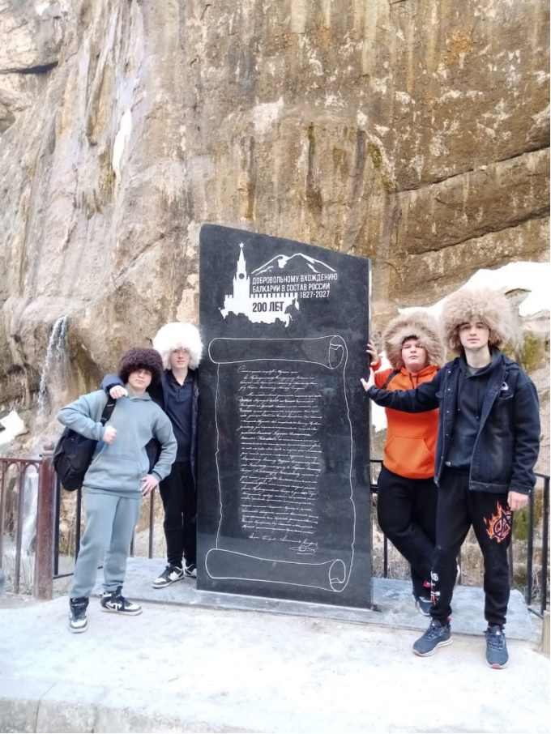
Экскурсия по достопримечательным места Нальчика

Slide 8
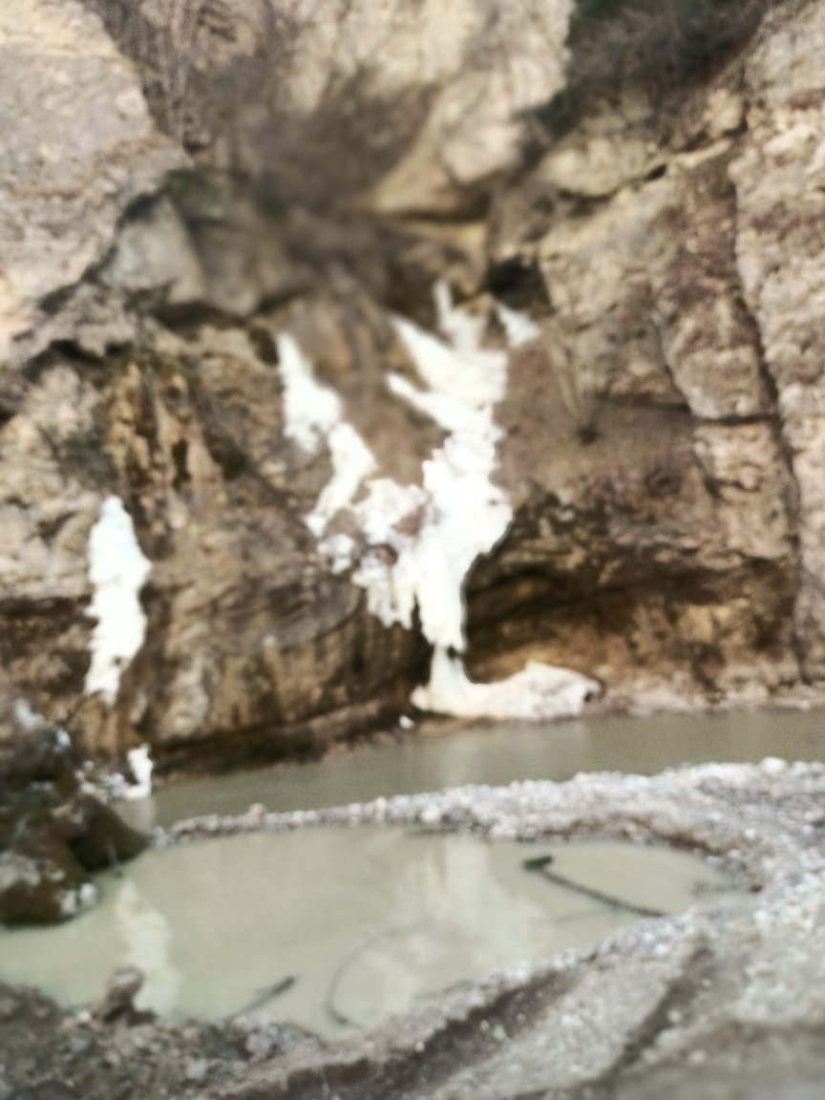
Экскурсия по достопримечательным места Нальчика

Slide 9
Экскурсия в Верхнию Балкарию

Slide 10
Возращение домой
По возращению детей с отдыха управление социальной защиты населения Тацинского района компенсировала родителям затраты за детскую путевку в размере 100, 90 и 50 процентов в зависимости от дохода, но не выше предельной стоимости путевки установленной региональной службой по тарифам на 2023 год

